Slide 1
Посадил дед репку…

Slide 2
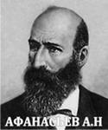
А.Н.Афанасьев-собиратель сказок

Slide 3
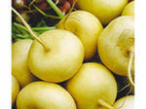
Репа-прародительница овощных культур

Slide 4
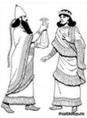
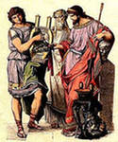
Шумеры, ассирийцы, греки выращивали репу

Slide 5
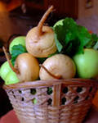
Репа- «женская культура»

Slide 6
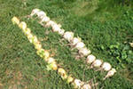
Сбор урожая репы- репорез

Slide 7
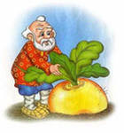
Народная мудрость о репе
Объясните смысл выражений:
« В землю крошки, а из земли лепешки».
« Дешевле пареной репы»
«Проще пареной репы»

Slide 8
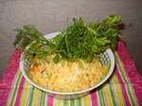
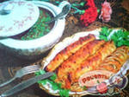
Блюда из репы

Slide 9
Рефлексия
1. Восстановите по опорным словам историю репки: прародительница, «женская культура», плевальщики, репорез, блюда из репы, народная медицина.
2. Спортивный конкурс.
3. Творческий конкурс: сочини сказку о репке на новый лад.

